Slide 1
平安了！平安了！

Slide 2
2019年主題：愛神愛人，踐信於行。

Slide 3
平安了！平安了！

Slide 4
主題經文

Slide 6
耶利米書的相關著作

Slide 8
本月金句

Slide 10
箴言金句

Slide 11
慢做12步情緒梳理

Slide 13
如果今日， 耶利米先知在你面前出現， 你會點？

Slide 14
耶利米先知其人

Slide 15
耶和華預備建立的耶利米

Slide 16
《舊約聖經》中的耶利米著作

Slide 17
《舊約聖經》中的耶利米著作

Slide 18
了解耶利米身處的時代背景

Slide 19
先知信息越來越提升音量

Slide 20
耶利米事奉年代

Slide 21
南國猶大被虜路線

Slide 22
詩篇137篇 被虜到巴比倫的詩

Slide 23
預言被虜七十年後歸回

Slide 26
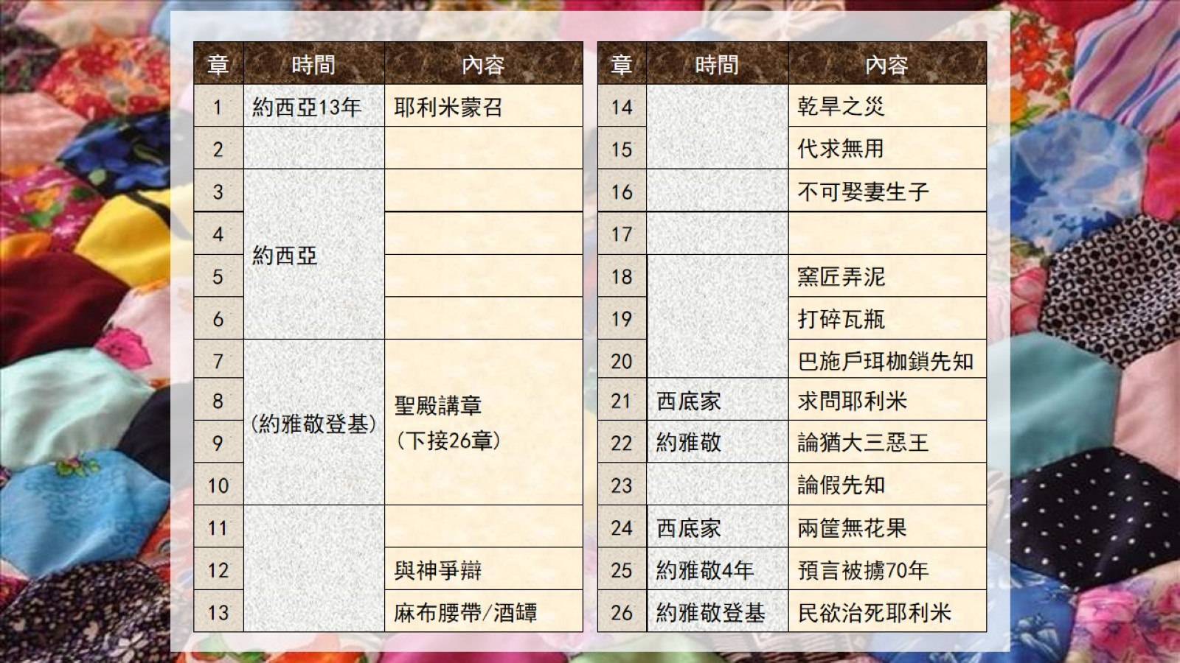

Slide 27
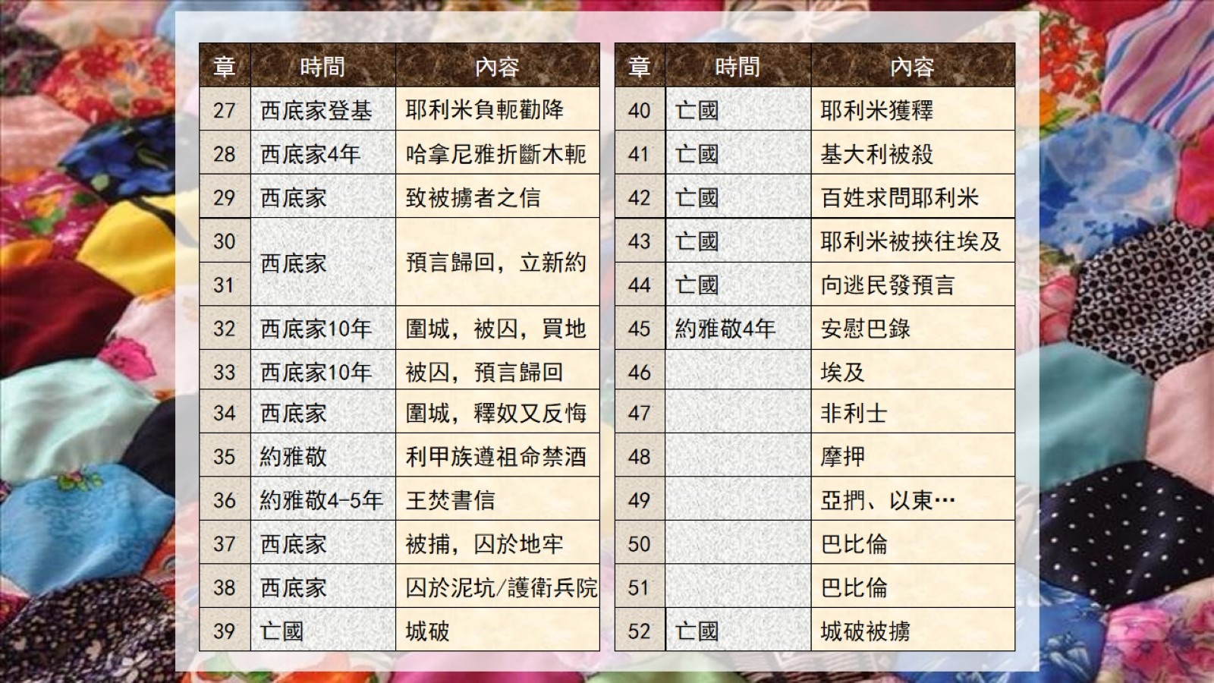

Slide 30
耶利米被立為先知的使命

Slide 31
耶利米被立為先知的使命

Slide 32
耶利米被立為先知的使命

Slide 34
Comfort Zone 安舒區

Slide 35
耶和華對子民安慰的應許

Slide 36
耶和華對南國猶太人說的話 ── 全書的鎖匙

Slide 37
如果今日， 耶利米先知在你面前出現， 你會點？

Slide 38
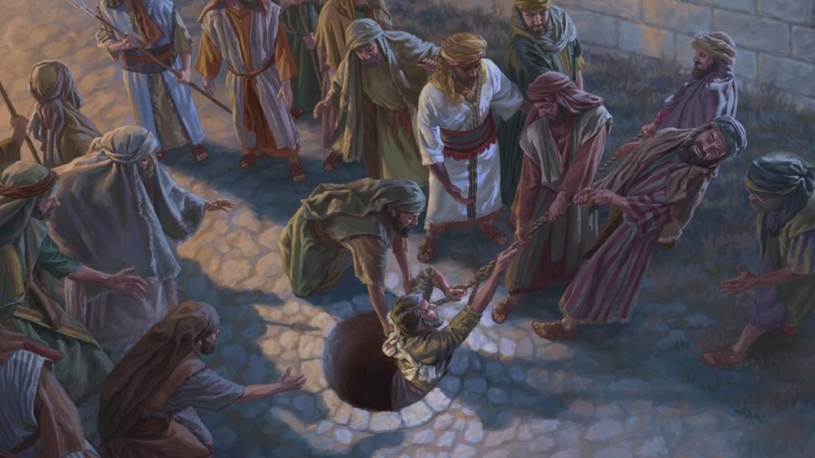

Slide 39
主題經文

Slide 42
耶利米被立為先知的使命

Slide 43
DIKW pyramid

Slide 44
DIKW pyramid

Slide 45
DIKW pyramid

Slide 46
DIKW pyramid

Slide 47
DIKW pyramid

Slide 48
DIKW pyramid

Slide 49
三重資訊

Slide 50
DIKW pyramid

Slide 51
耶利米被立為先知的使命

Slide 52
如果今日， 耶利米先知在你面前出現， 你會點？

Slide 53
《洛桑信約》5. 基督徒的社會責任

Slide 54
桑信約 Lausanne Covenant 簡介

Slide 58
耶和華預備建立的耶利米

Slide 59
2019年主題：愛神愛人，踐信於行。

Slide 60
康泉堂的使命：

Slide 62
主耶穌身邊的門徒圈

